Slide 1
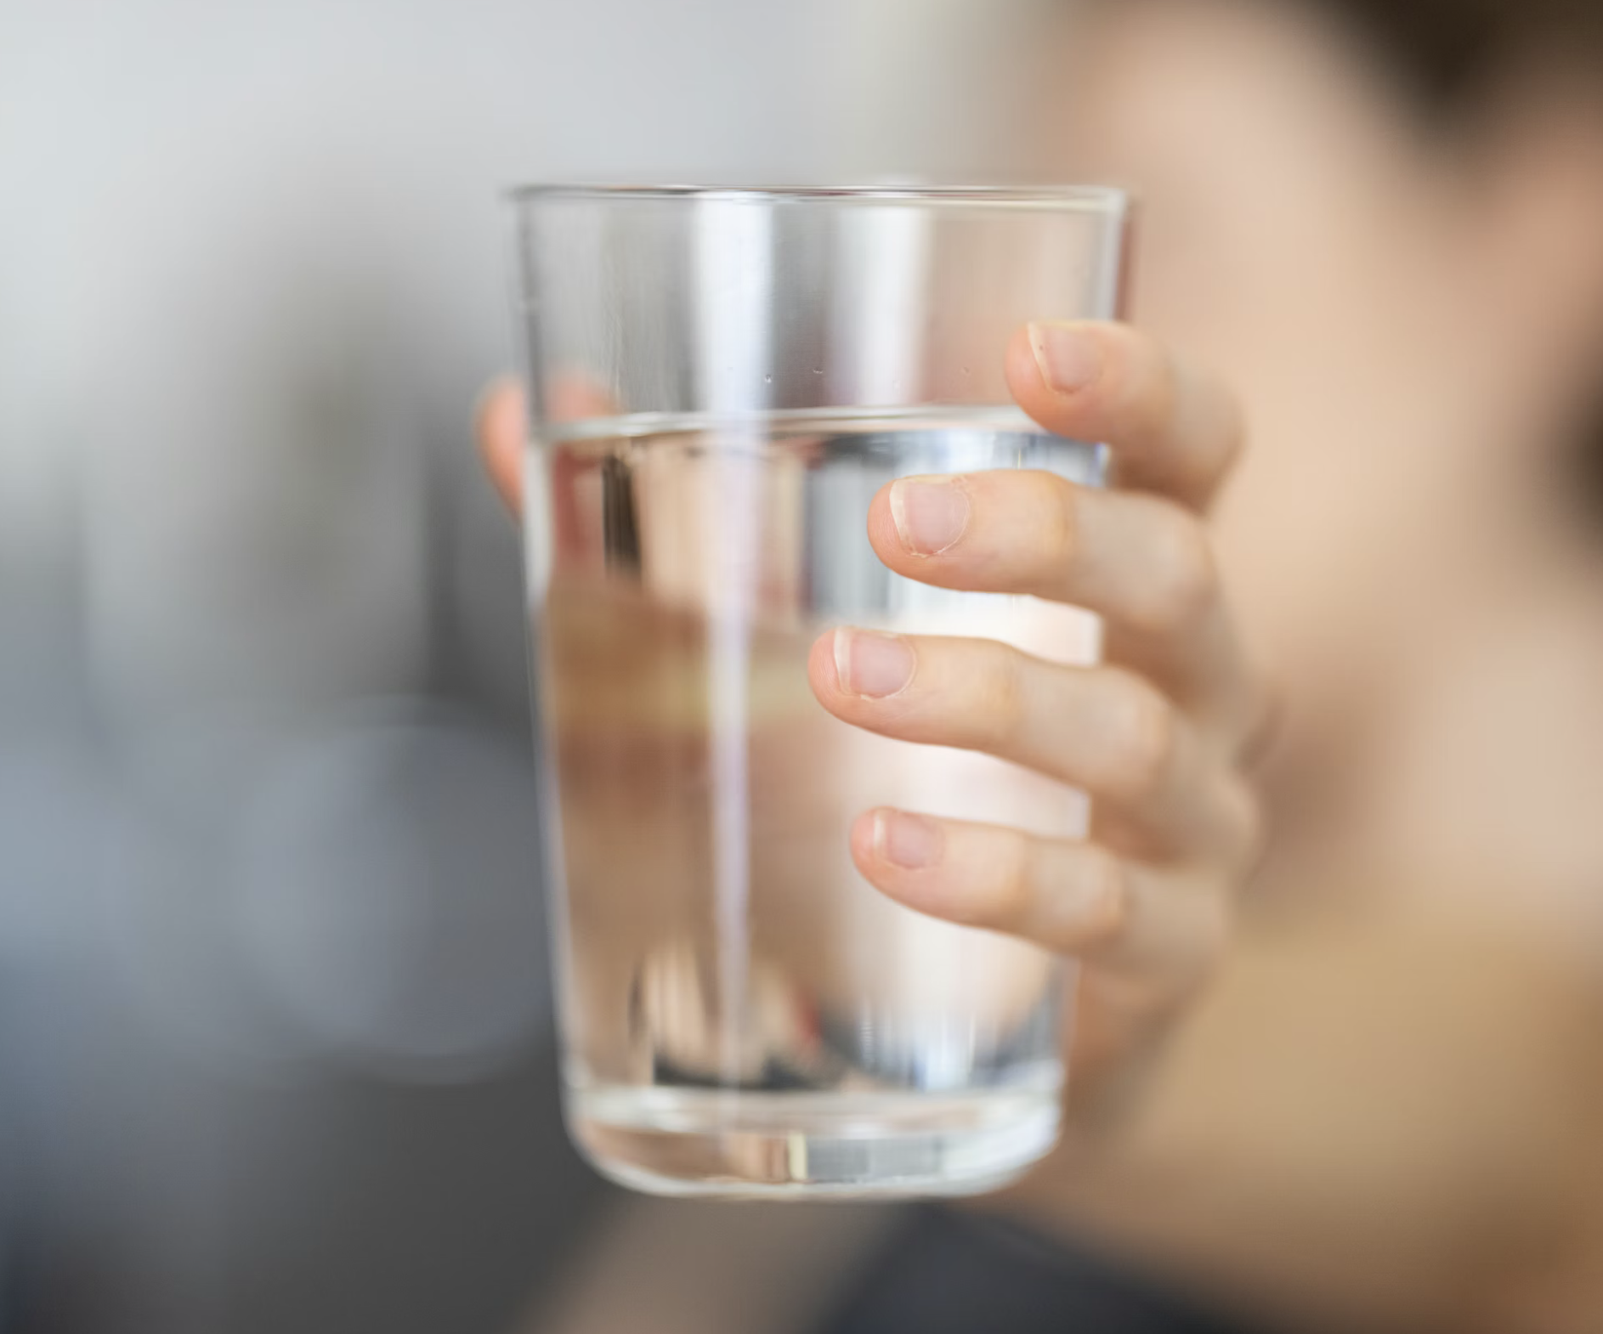


Fluorización del agua para la prevención de las caries dentales
Beneficios. Puede reducir ligeramente la caries en los dientes temporales y favorecer que haya más niños libres de caries, tanto en dentición temporal como permanente. Sin embargo, la certeza de la evidencia es baja. No se pudo determinar si retirar el flúor del agua tiene algún efecto sobre la caries.
Riesgos. La fluoración del agua aumenta el número de personas con fluorosis dental. Cuando el agua contiene 0,7 mg/L de flúor, aproximadamente un 12% de las personas puede presentar fluorosis que afecta a la apariencia de los dientes, y alrededor del 40% fluorosis de cualquier nivel.
Fuente: Revisión sistemática Cochrane (actualizada en noviembre de 2024), que resume los resultados de 2 estudios contemporáneos con 2.908 niños en dentición temporal, 4 estudios con 2.856 niños en dentición permanente, y los datos de fluorosis procedentes de 40 estudios con 59.630 participantes para fluorosis estética y 90 estudios con 180.530 participantes para fluorosis de cualquier nivel. bit.ly/CD010856
UCM Odontología – Cochrane Madrid

